Slide 1

Муниципальное общеобразовательное автономное учреждение «Средняя общеобразовательная школа № 24 г. Орска»
«Ручной труд дошкольника, как вид детского творчества в системе трудового воспитания в ДОУ»
Подготовила: воспитатель
МОАУ « СОШ № 24 г. Орска»
Бутакова А.Г
2022г.

Slide 2
«Ручной труд способствует разностороннему развитию личности ребёнка. Художественно- творческая деятельность отвлекает детей от грустных событий, снимает нервное напряжение, страх, обеспечивает положительное эмоциональное состояние. Поэтому так важно включать в педагогический процесс детского сада художественный ручной труд».
В.А. Сухомлинский

Slide 3
Художественный ручной труд — это творческая работа с различными материалами в процессе которой он создаёт полезные и эстетически значимые предметы.
Это обязательный компонент развития базовых и творческих способностей ребёнка, важнейшее средство умственного, художественно – эстетического развития и нравственного воспитания.

Slide 4
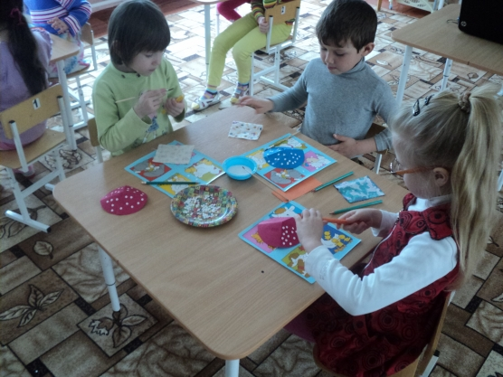

Slide 5
Ручной труд у детей, как никакой другой:
- Удовлетворяет познавательную активность;
- Способствует развитию пространственного и математического мышления;
- Ребёнок учится обдумывать и создавать схему будущей поделки;
- Развивает речь, воображение, мелкую моторику, сенсомоторику, глазомер,
- Формирует умение планировать работу,
- Развивает волевые качества( усидчивость, терпение, умение доводить начатое дело до конца),
- Способствует развитию художественных способностей и эстетического вкуса.

Slide 6
Методика организации работы детей дошкольного возраста основывается на принципах построения педагогического процесса:
1. От простого к сложному.
2. Принцип систематичности.
3. Принцип тематических циклов.
4. Индивидуального подхода.
5. Принцип последовательности.

Slide 7
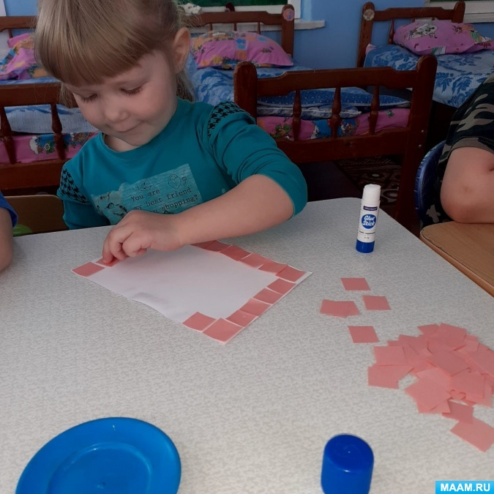
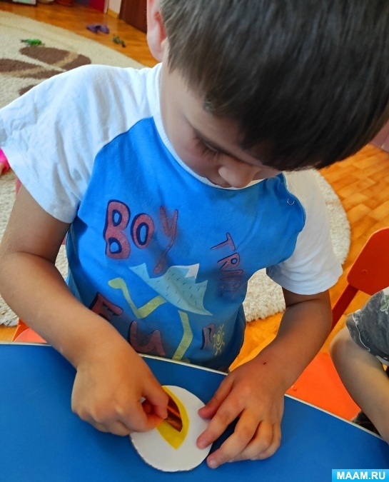

Slide 8
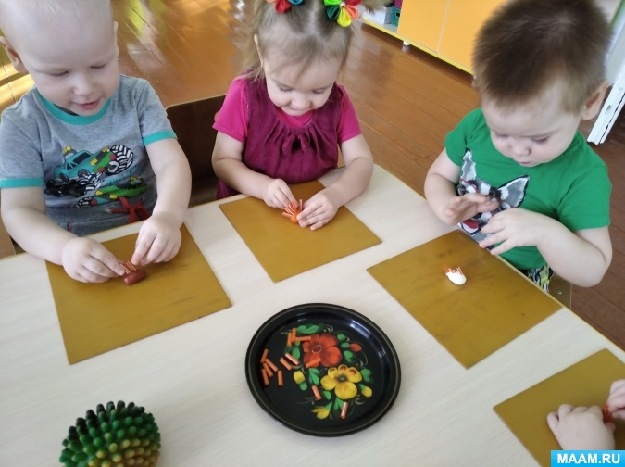
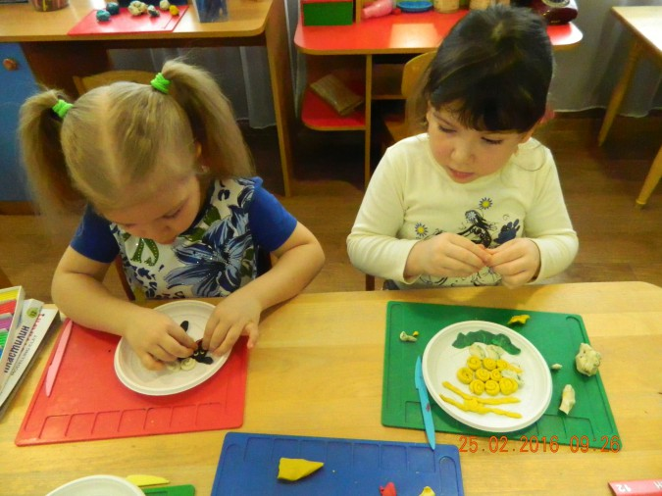

Slide 9
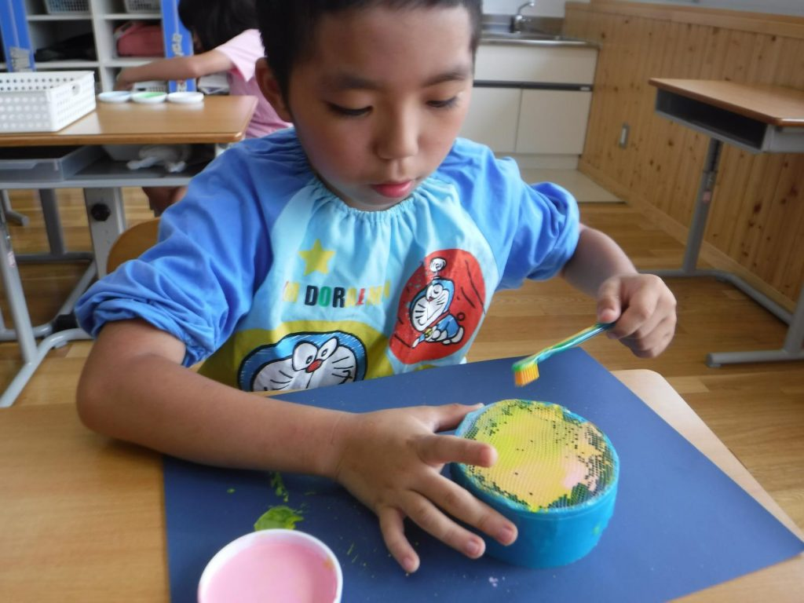
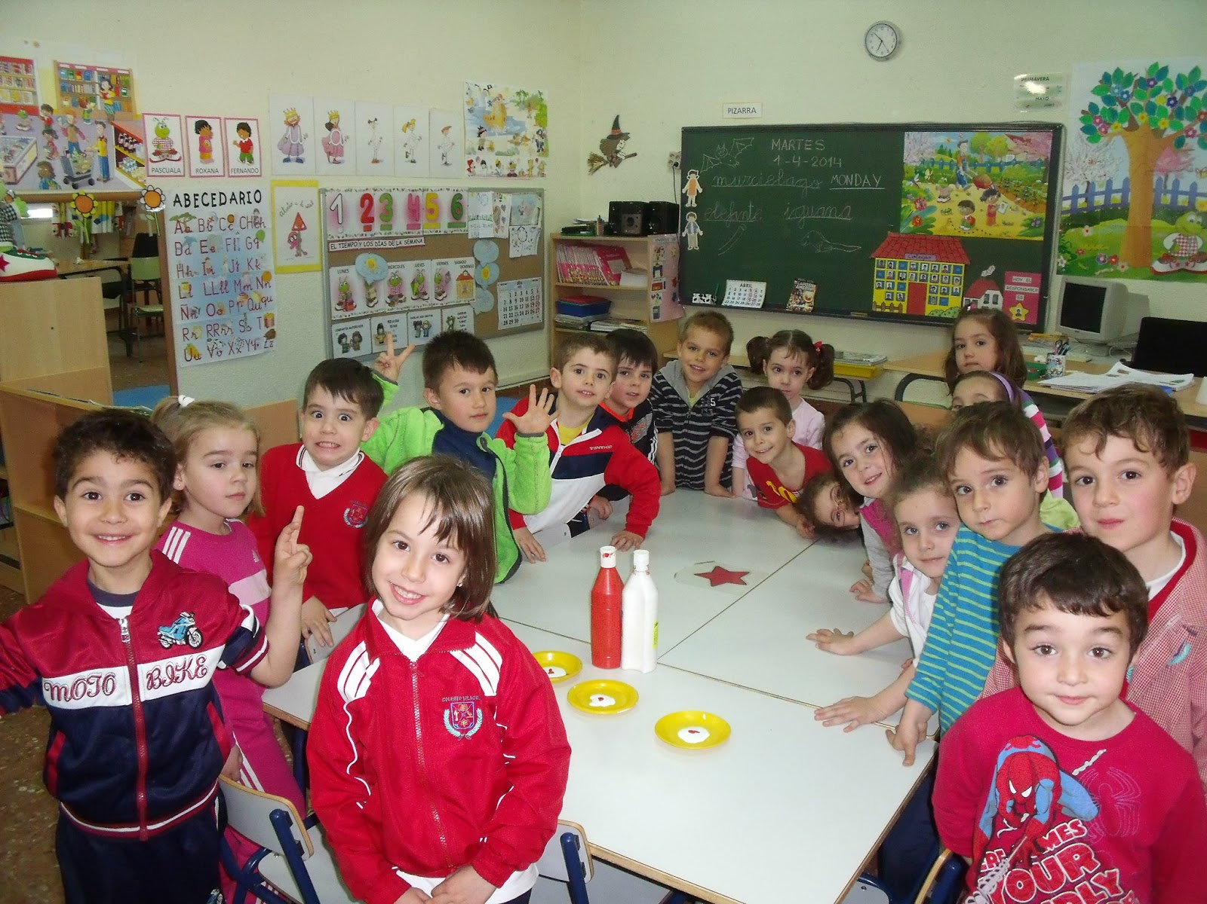

Slide 10

Занятия с детьми можно проводить по следующей схеме:
1. Начало занятия – сюрпризный момент, сказочный сюжет или какая-либо мотивация создания работы. Загадываются загадки, читаются стихи, проводятся беседы.
2. Рассказ, который сопровождается показом материала. Дети исследуют форму, обращают внимание на цвет, структуру, другие особенности.
3. Демонстрация образцов, панно, аппликации, композиции, их анализ.
4. Объяснение приёмов создания. Важно побудить детей к высказыванию предложений о последовательности выполнения задания, отметить особенности работы с данным материалом.
5. Пальчиковая гимнастика, разминка рук.
6. Самостоятельное изготовление поделки.
7. Анализ готовых поделок своих и товарищей.
8. Уборка рабочих мест, инструментов, оставшегося материала.

Slide 11
Условия успешной организации ручного труда:
- насыщенная изо материалами и разнообразными материалами для детского художественного творчества предметно - развивающая среда,
- свободный доступ к материалам и возможность экспериментирования с ними,
- использование созданных детьми продуктов художественного творчества для оформления дошкольного учреждения, подготовки атрибутов спектаклей, организации выставок, участия в конкурсах;
- непосредственное вовлечение родителей в процесс творческой деятельности с детьми.

Slide 12
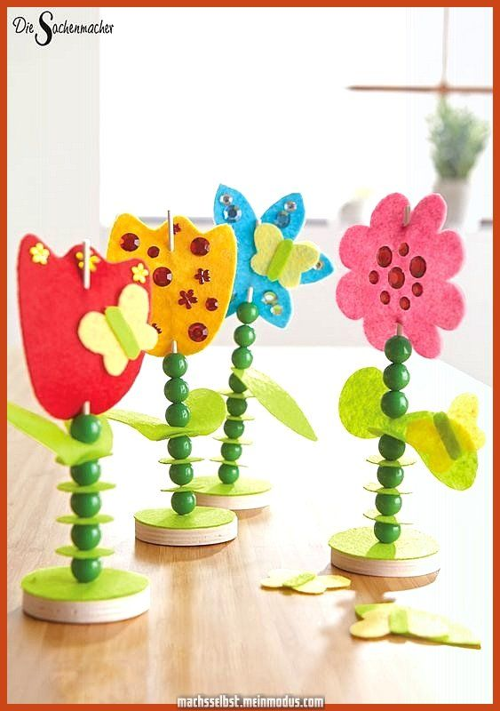
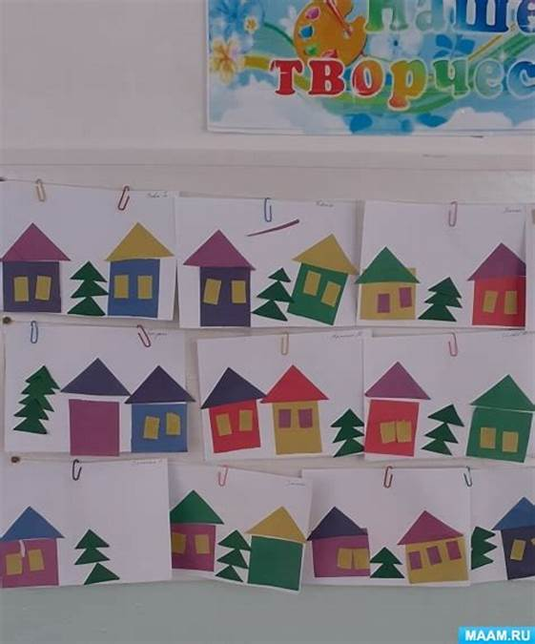

Slide 13
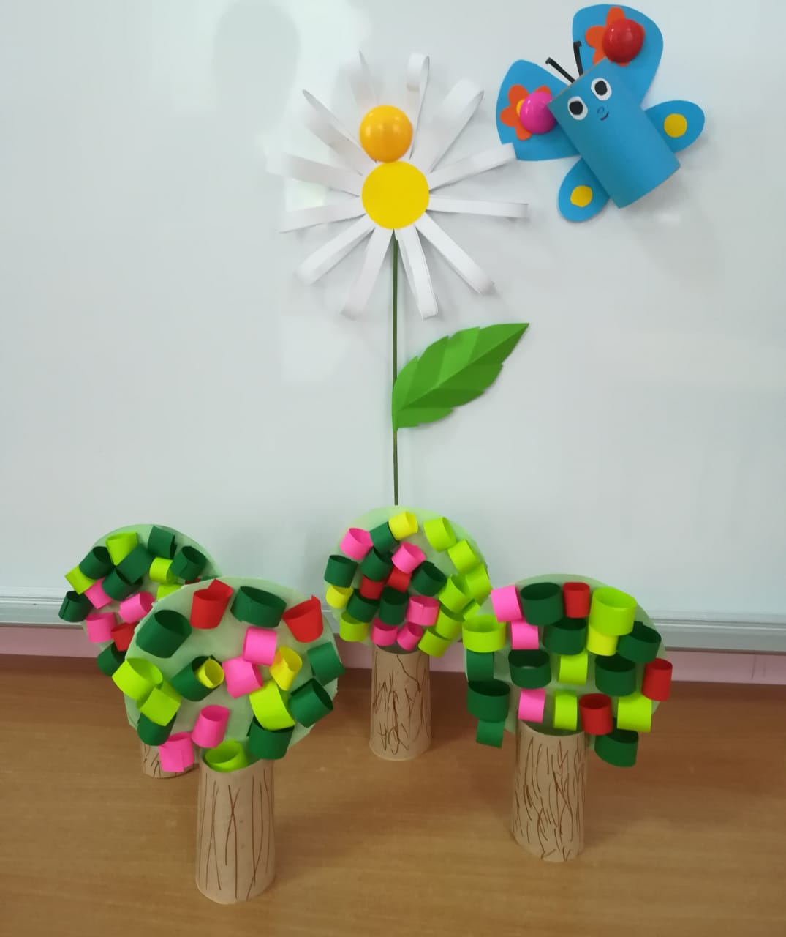
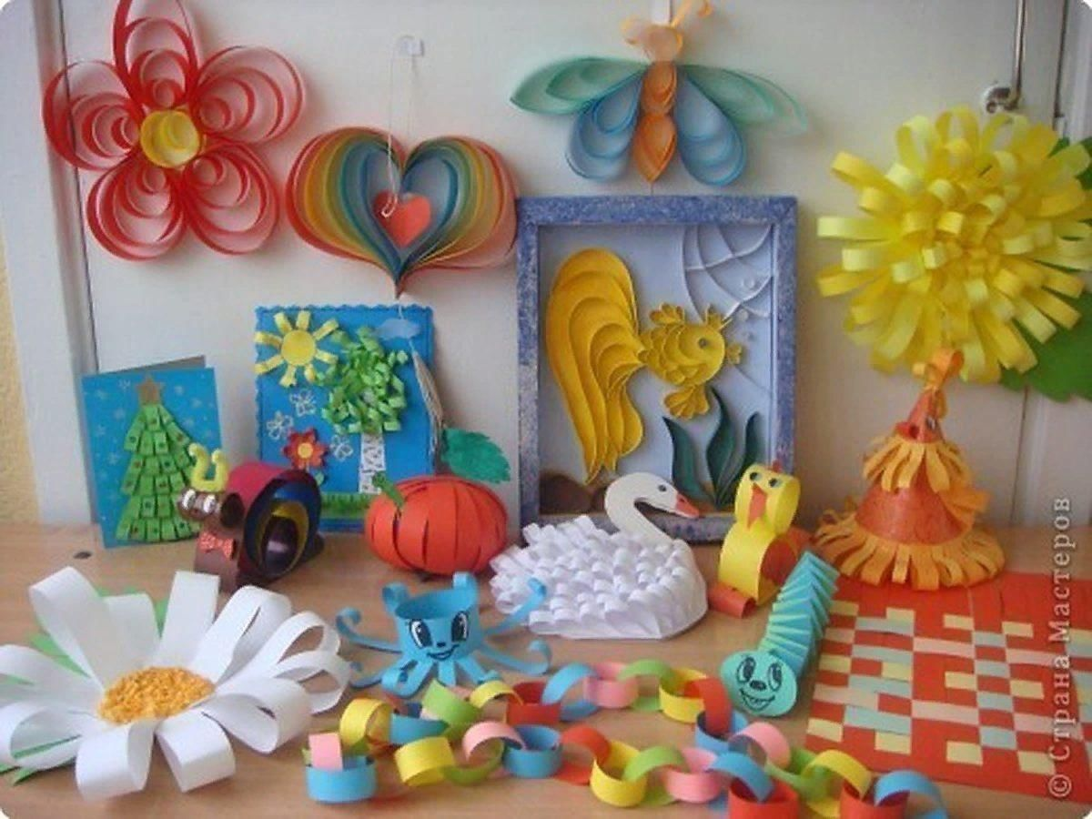

Slide 14
Спасибо за внимание!

